Slide 1



TECNOLÓGICO NACIONAL DE MÉXICO
UNIDAD ACADÉMICA VENUSTIANO CARRANZA
“INGENIERÍA EN SISTEMAS COMPUTACIONALES”
LENGUAJES Y AUTOMATAS 1
ACTIVIDAD
ACTIVIDAD 4.3 –EJERCICIOS
PRESENTA
SEMESTRE | SEXTO
NOMBRE DEL ALUMNO | MATRICULA
Rafael Aquino Villanueva | 231260073
DOCENTE
ING. FRANCISCO JAVIER MINGO VELAZQUEZ
31 DE ENERO DE 2026 VENUSTIANO CARRANZA, CHIAPAS

Slide 2
Introducción
El análisis léxico es la primera fase dentro del proceso de compilación de un lenguaje de programación. el compilador se encarga de leer el código y dividirlo en unidades llamadas tokens, las cuales representan los diferentes elementos del lenguaje como palabras reservadas, identificadores, operadores y números.
El objetivo del análisis léxico es identificar cada uno de estos elementos dentro del código fuente para que posteriormente puedan ser procesados por las siguientes etapas del compilador, como el análisis sintáctico y el análisis semántico.
se presentan diferentes ejercicios de análisis léxico, donde se analizan fragmentos de código y se identifican los tokens correspondientes, así como posibles errores léxicos dentro del código.

Slide 3
Objetivo
Aplicar los conceptos del análisis léxico mediante la resolución de diferentes ejercicios que permitan identificar los tokens presentes en fragmentos de código fuente. A través de estos ejercicios se busca reconocer elementos como palabras reservadas, identificadores, operadores, números enteros, números decimales y errores léxicos, comprendiendo el funcionamiento de la primera etapa del proceso de compilación.

Slide 4
Justificacion
La realización de ejercicios de análisis léxico permite reforzar los conocimientos adquiridos sobre el funcionamiento de los compiladores y la forma en que el código fuente es procesado por una computadora. Mediante la identificación de tokens dentro de diferentes fragmentos de código, es posible comprender cómo un analizador léxico reconoce los distintos elementos de un lenguaje de programación.
Además, estos ejercicios ayudan a identificar errores léxicos y comprender las reglas que definen la estructura de los identificadores, números y operadores dentro de un programa.

Slide 5
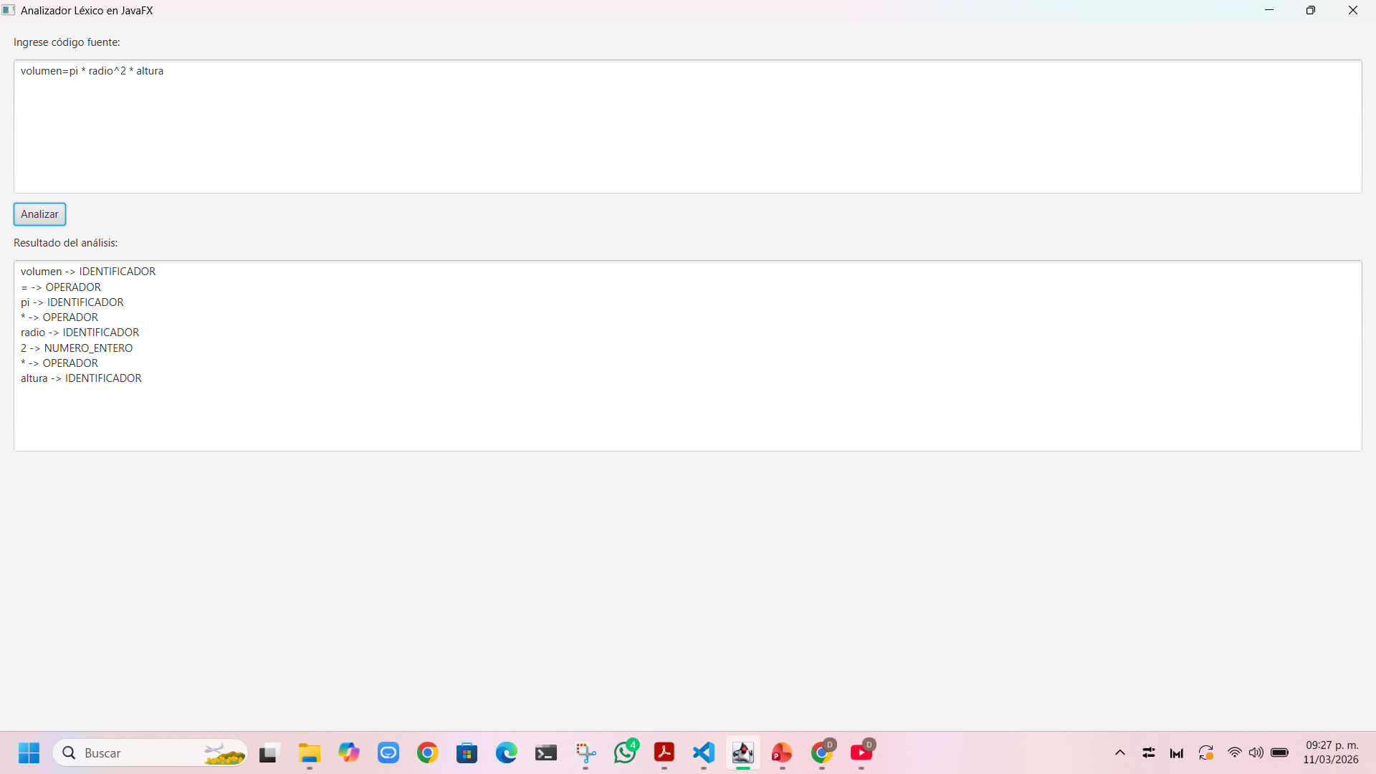
Ejercicio 1
volumen = pi * radio^2 * altura
Resultado
volumen -> IDENTIFICADOR = -> OPERADOR pi -> IDENTIFICADOR * -> OPERADOR radio -> IDENTIFICADOR
2 -> NUMERO_ENTERO * -> OPERADOR altura -> IDENTIFICADOR
Explicacion
en este ejercicio se analiza una expresión matemática donde el analizador identifica identificadores, operadores y números enteros. Sin embargo, el operador de potencia (^) no fue reconocido por el programa debido a que no está contemplado dentro de las reglas definidas para los operadores.

Slide 6
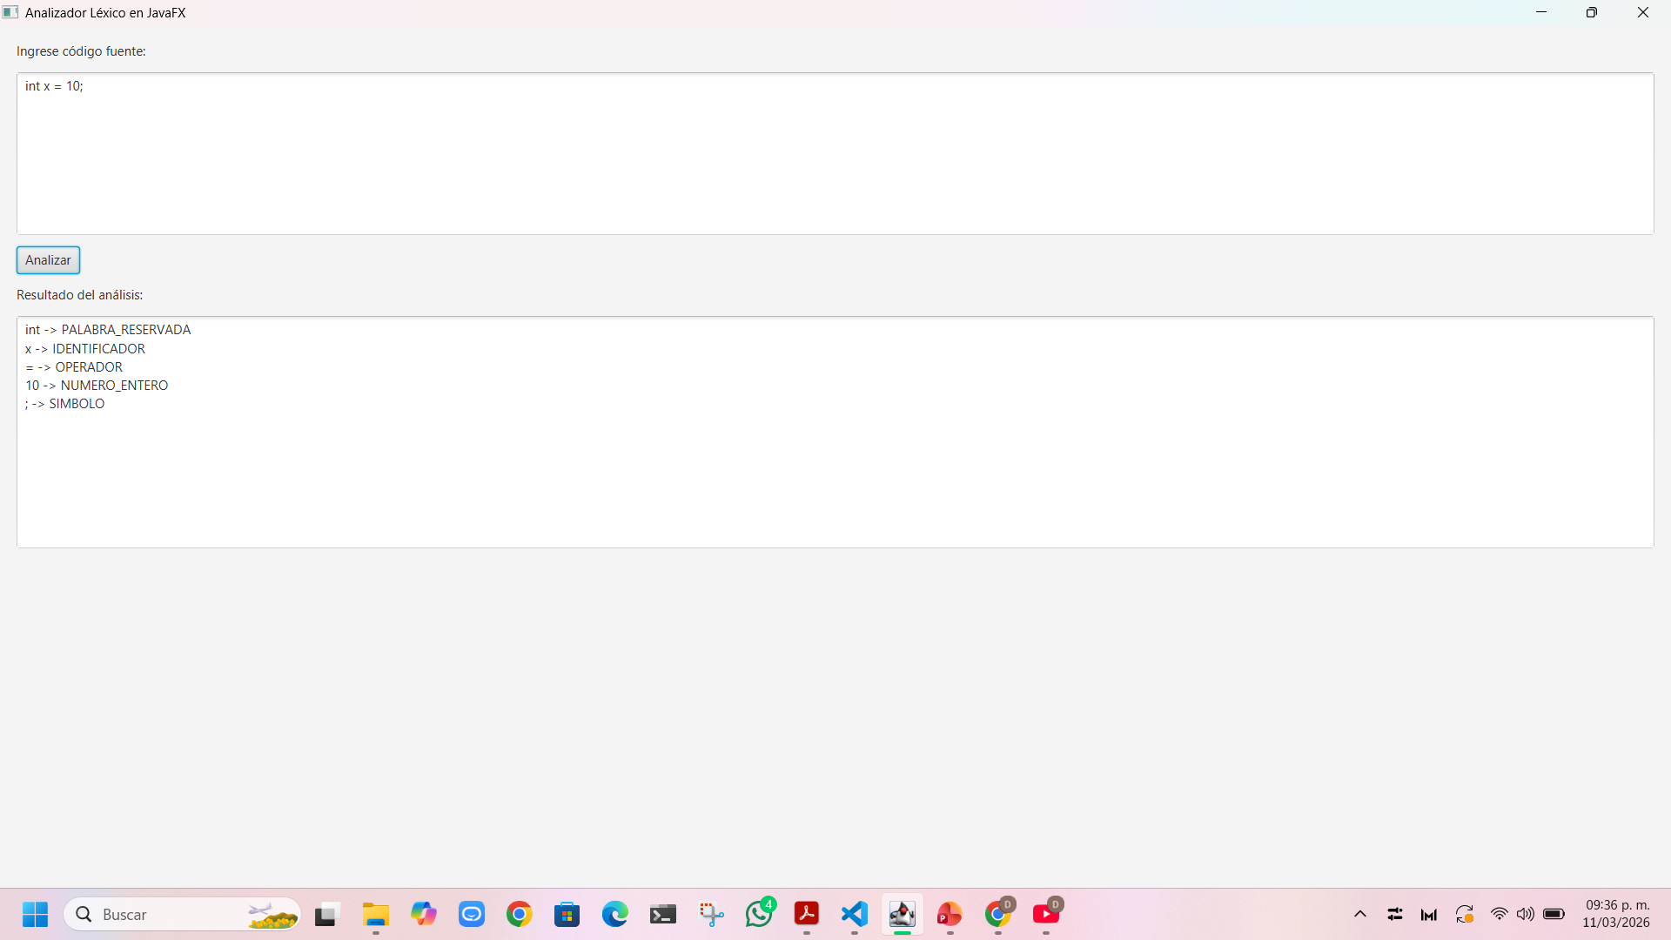
Ejercicio 2
int x = 10;
Resultado
int -> PALABRA_RESERVADA x -> IDENTIFICADOR = -> OPERADOR 10 -> NUMERO_ENTERO
Explicacion
Se identifica correctamente la palabra reservada int, el identificador x, el operador de asignación y el número entero.

Slide 7

Ejercicio 3
int 5x = 10;
Resultado
int -> PALABRA_RESERVADA 5x -> ERROR_LEXICO = -> OPERADOR 10 -> NUMERO_ENTERO
Explicacion
El identificador 5x es incorrecto porque los identificadores no pueden iniciar con un número.

Slide 8

Ejercicio 4
float temperatura = 36.6
Resultado
float -> PALABRA_RESERVADA temperatura -> IDENTIFICADOR = -> OPERADOR 36.6 -> NUMERO_DECIMAL
Explicacion
Aquí Se reconoce correctamente el número decimal.

Slide 9

Ejercicio 5
int contador = 100
Resultado
int -> PALABRA_RESERVADA contador -> IDENTIFICADOR = -> OPERADOR 100 -> NUMERO_ENTERO
Explicacion
Aquí Se reconoce correctamente el número entero.

Slide 10

Ejercicio 6
float y = 3.14
Resultado
float -> PALABRA_RESERVADA
y -> IDENTIFICADOR
= -> OPERADOR
3.14 -> NUMERO_DECIMAL
Explicacion
El sistema si reconoce correctamente el número decimal 3.14.

Slide 11

Ejercicio 7
float 9precio = 5.5
Resultado
float -> PALABRA_RESERVADA 9precio -> ERROR_LEXICO = -> OPERADOR 5.5 -> NUMERO_DECIMAL
Explicacion
El identificador 9precio es inválido porque comienza con un número.

Slide 12
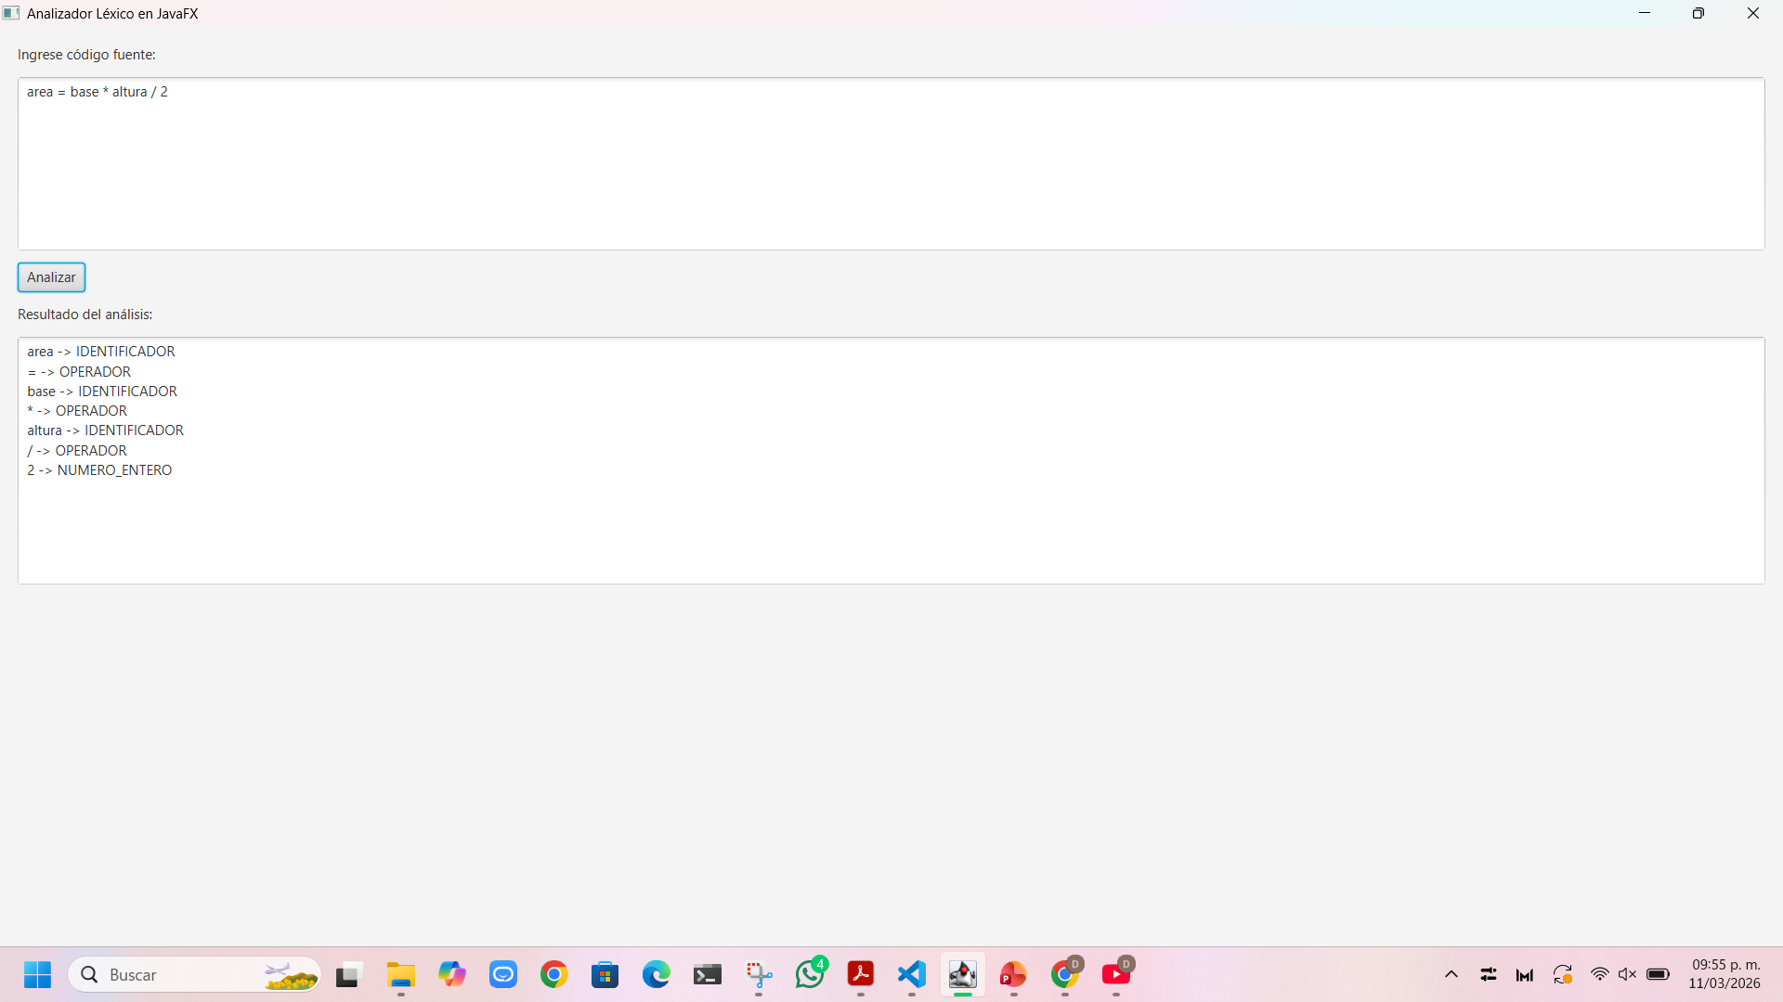
Ejercicio 8
area = base * altura / 2
Resultado
area -> IDENTIFICADOR
= -> OPERADOR
base -> IDENTIFICADOR
* -> OPERADOR
altura -> IDENTIFICADOR
/ -> OPERADOR
2 -> NUMERO_ENTERO
Explicacion
El analizador identifica correctamente los identificadores y operadores en la fórmula del área de un triángulo.

Slide 13

Ejercicio 9
int suma = a + b
Resultado
int -> PALABRA_RESERVADA
suma -> IDENTIFICADOR
= -> OPERADOR
a -> IDENTIFICADOR
+ -> OPERADOR
b -> IDENTIFICADOR
Explicacion
Se identifica la palabra reservada int, los identificadores suma, a, b y el operador +.

Slide 14

Ejercicio 10
int a = 5+7
Resultado
int -> PALABRA_RESERVADA
a -> IDENTIFICADOR
= -> OPERADOR
5 -> NUMERO_ENTERO
+ -> OPERADOR
7 -> NUMERO_ENTERO
Explicacion
El analizador léxico identifica int como palabra reservada, a como identificador, = y + como operadores, y 5 y 7 como números enteros.

Slide 15
Conclusión
La realización de estos ejercicios permitió comprender de manera práctica cómo funciona el análisis léxico dentro del proceso de compilación. A través del análisis fue posible identificar los distintos tokens como palabras reservadas, identificadores, operadores y números.
esta actividad ayudó a reforzar los conocimientos sobre cómo un analizador léxico separa y clasifica los elementos de un programa antes de que sean procesados por las siguientes etapas del compilador.

Slide 16
Fuente De Informacion
LYA1 – Lenguajes y Autómatas I. Repositorio en GitHub. https://github.com/rafaelrav8770/LYA1.git
Análisis léxico Video. YouTube. https://www.youtube.com/watch?v=NYfL9fbORo8
Un analizador léxico Video. YouTube. https://www.youtube.com/watch?v=fnpgcR6nFE0

